Slide 1
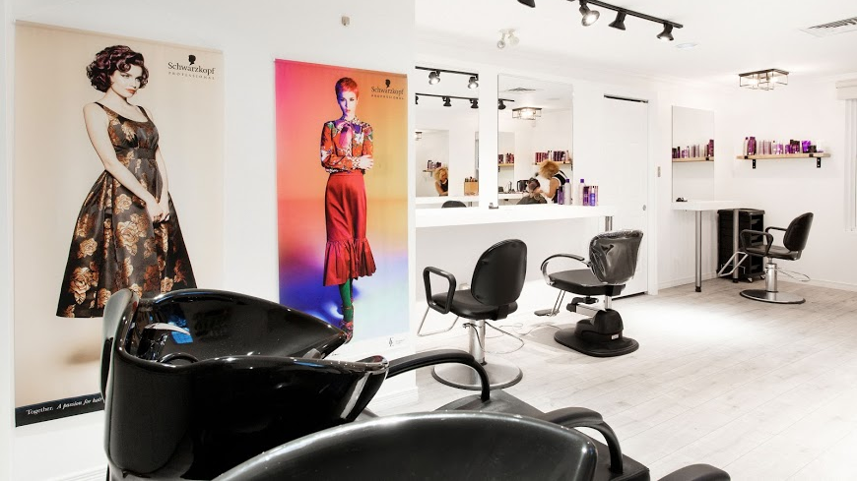

LIVRABLE 5 Nouveau Système d’information
L'Atelier de Coiffure

Slide 2

OBJECTIFS
Objectif 1 : créer une application pour la prise de RDV en ligne des clients
(gestion disponibilités-modifications-annulations)
Objectif 2 : créer une application pour vendre les produits du salon (gestion stock-ventes)
Sprint tâches
Sprint 1
Validation des besoins du nouveau système
Sprint 2
Conception des maquettes Desktop (vue Salon)
Conception des maquettes Web (vue Client)
Sprint 3
Mise en oeuvre du prototype Web
Conception des maquettes Mobile (vue Client)

Slide 3
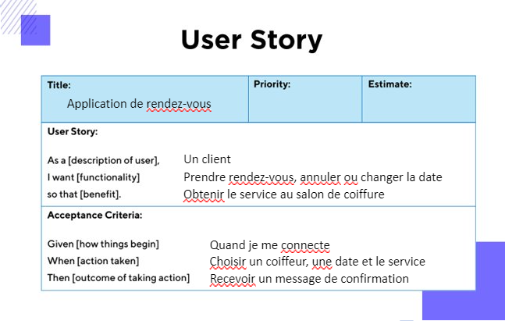
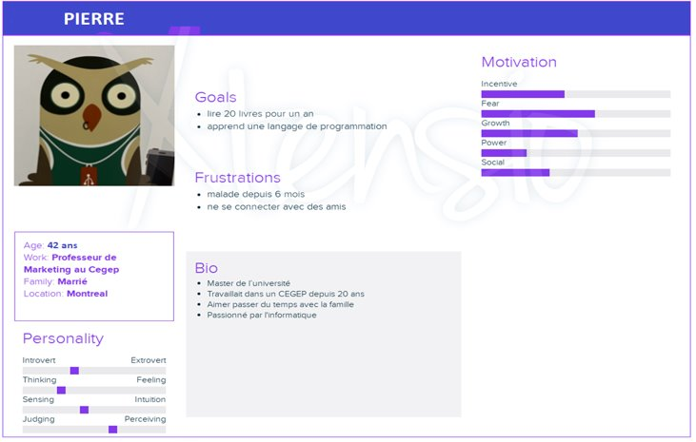
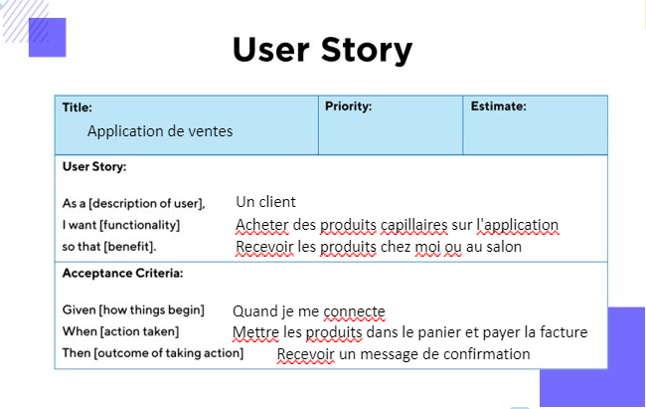

Slide 4
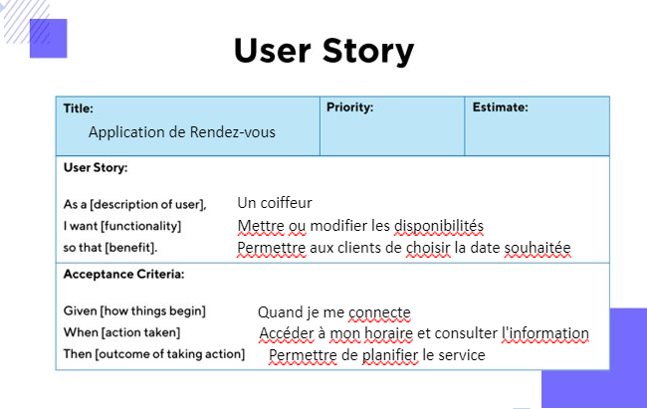
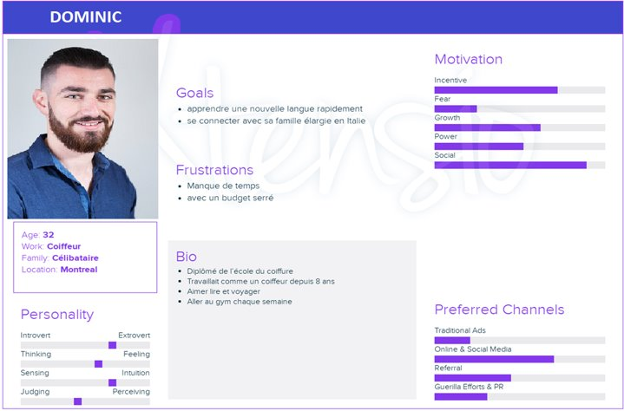
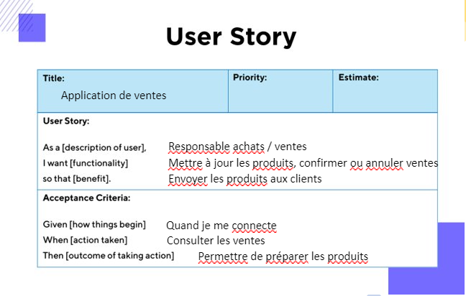

Slide 5
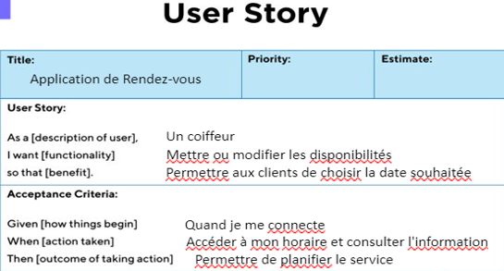
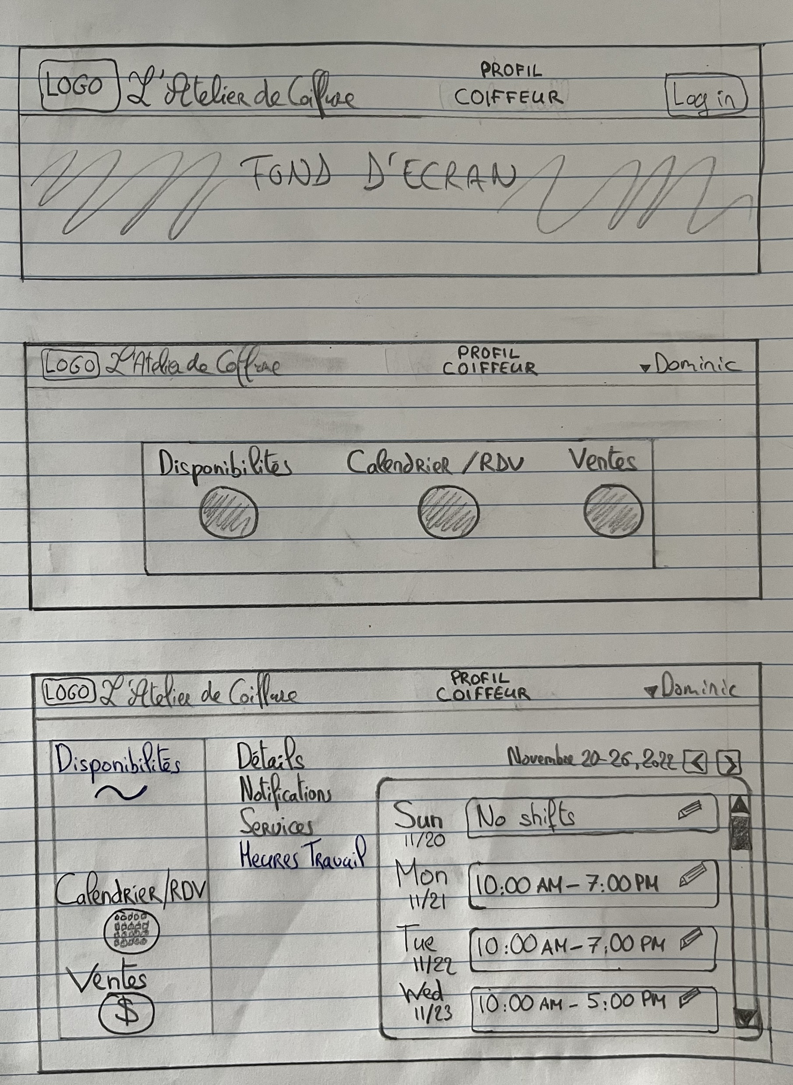
Maquette DESKTOP – vision Employé

Slide 6
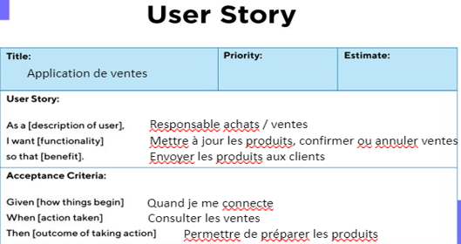
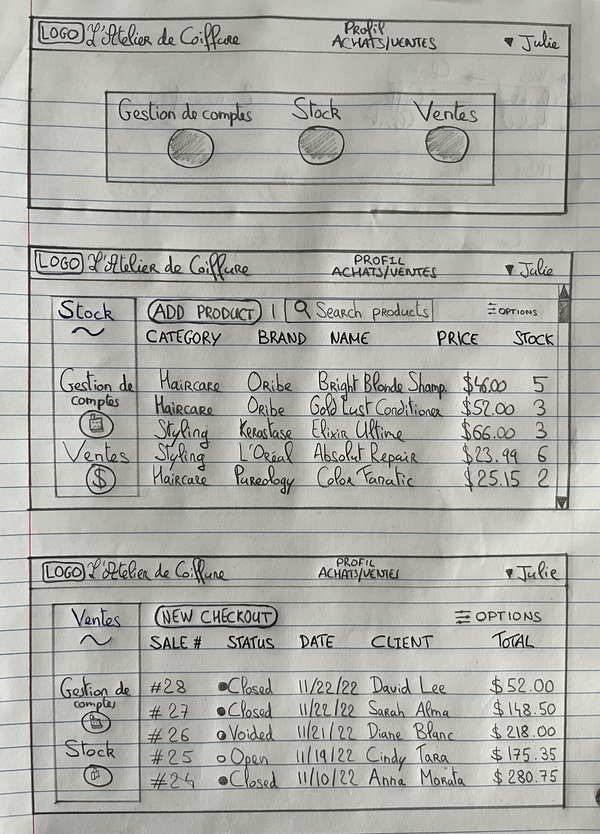
Maquette DESKTOP – vision Employé

Slide 7
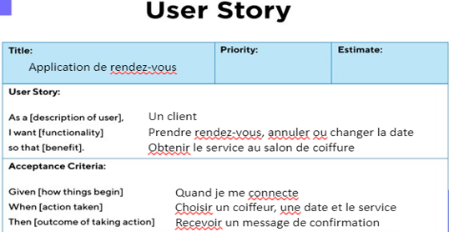
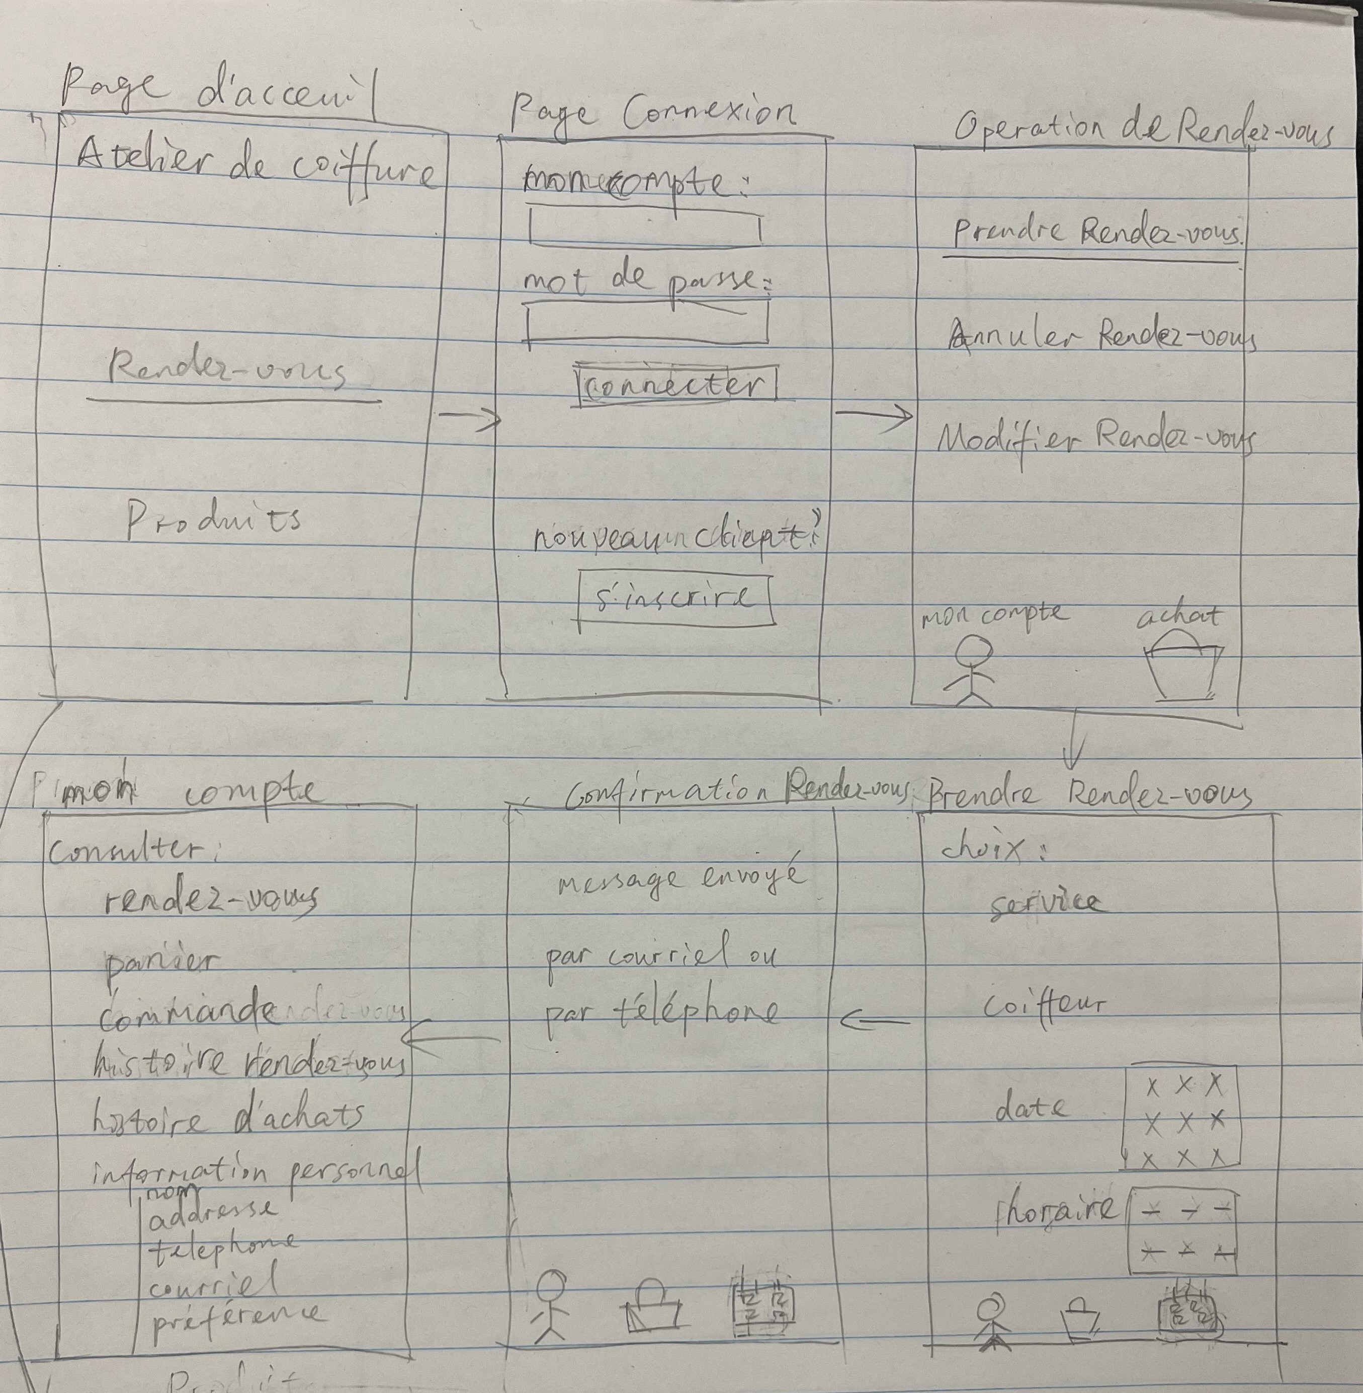
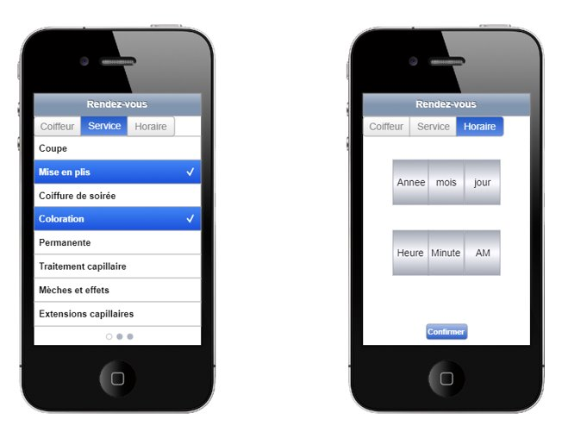
Maquette MOBILE – vision Client

Slide 8
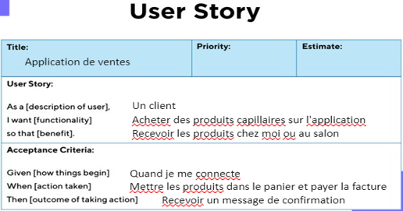
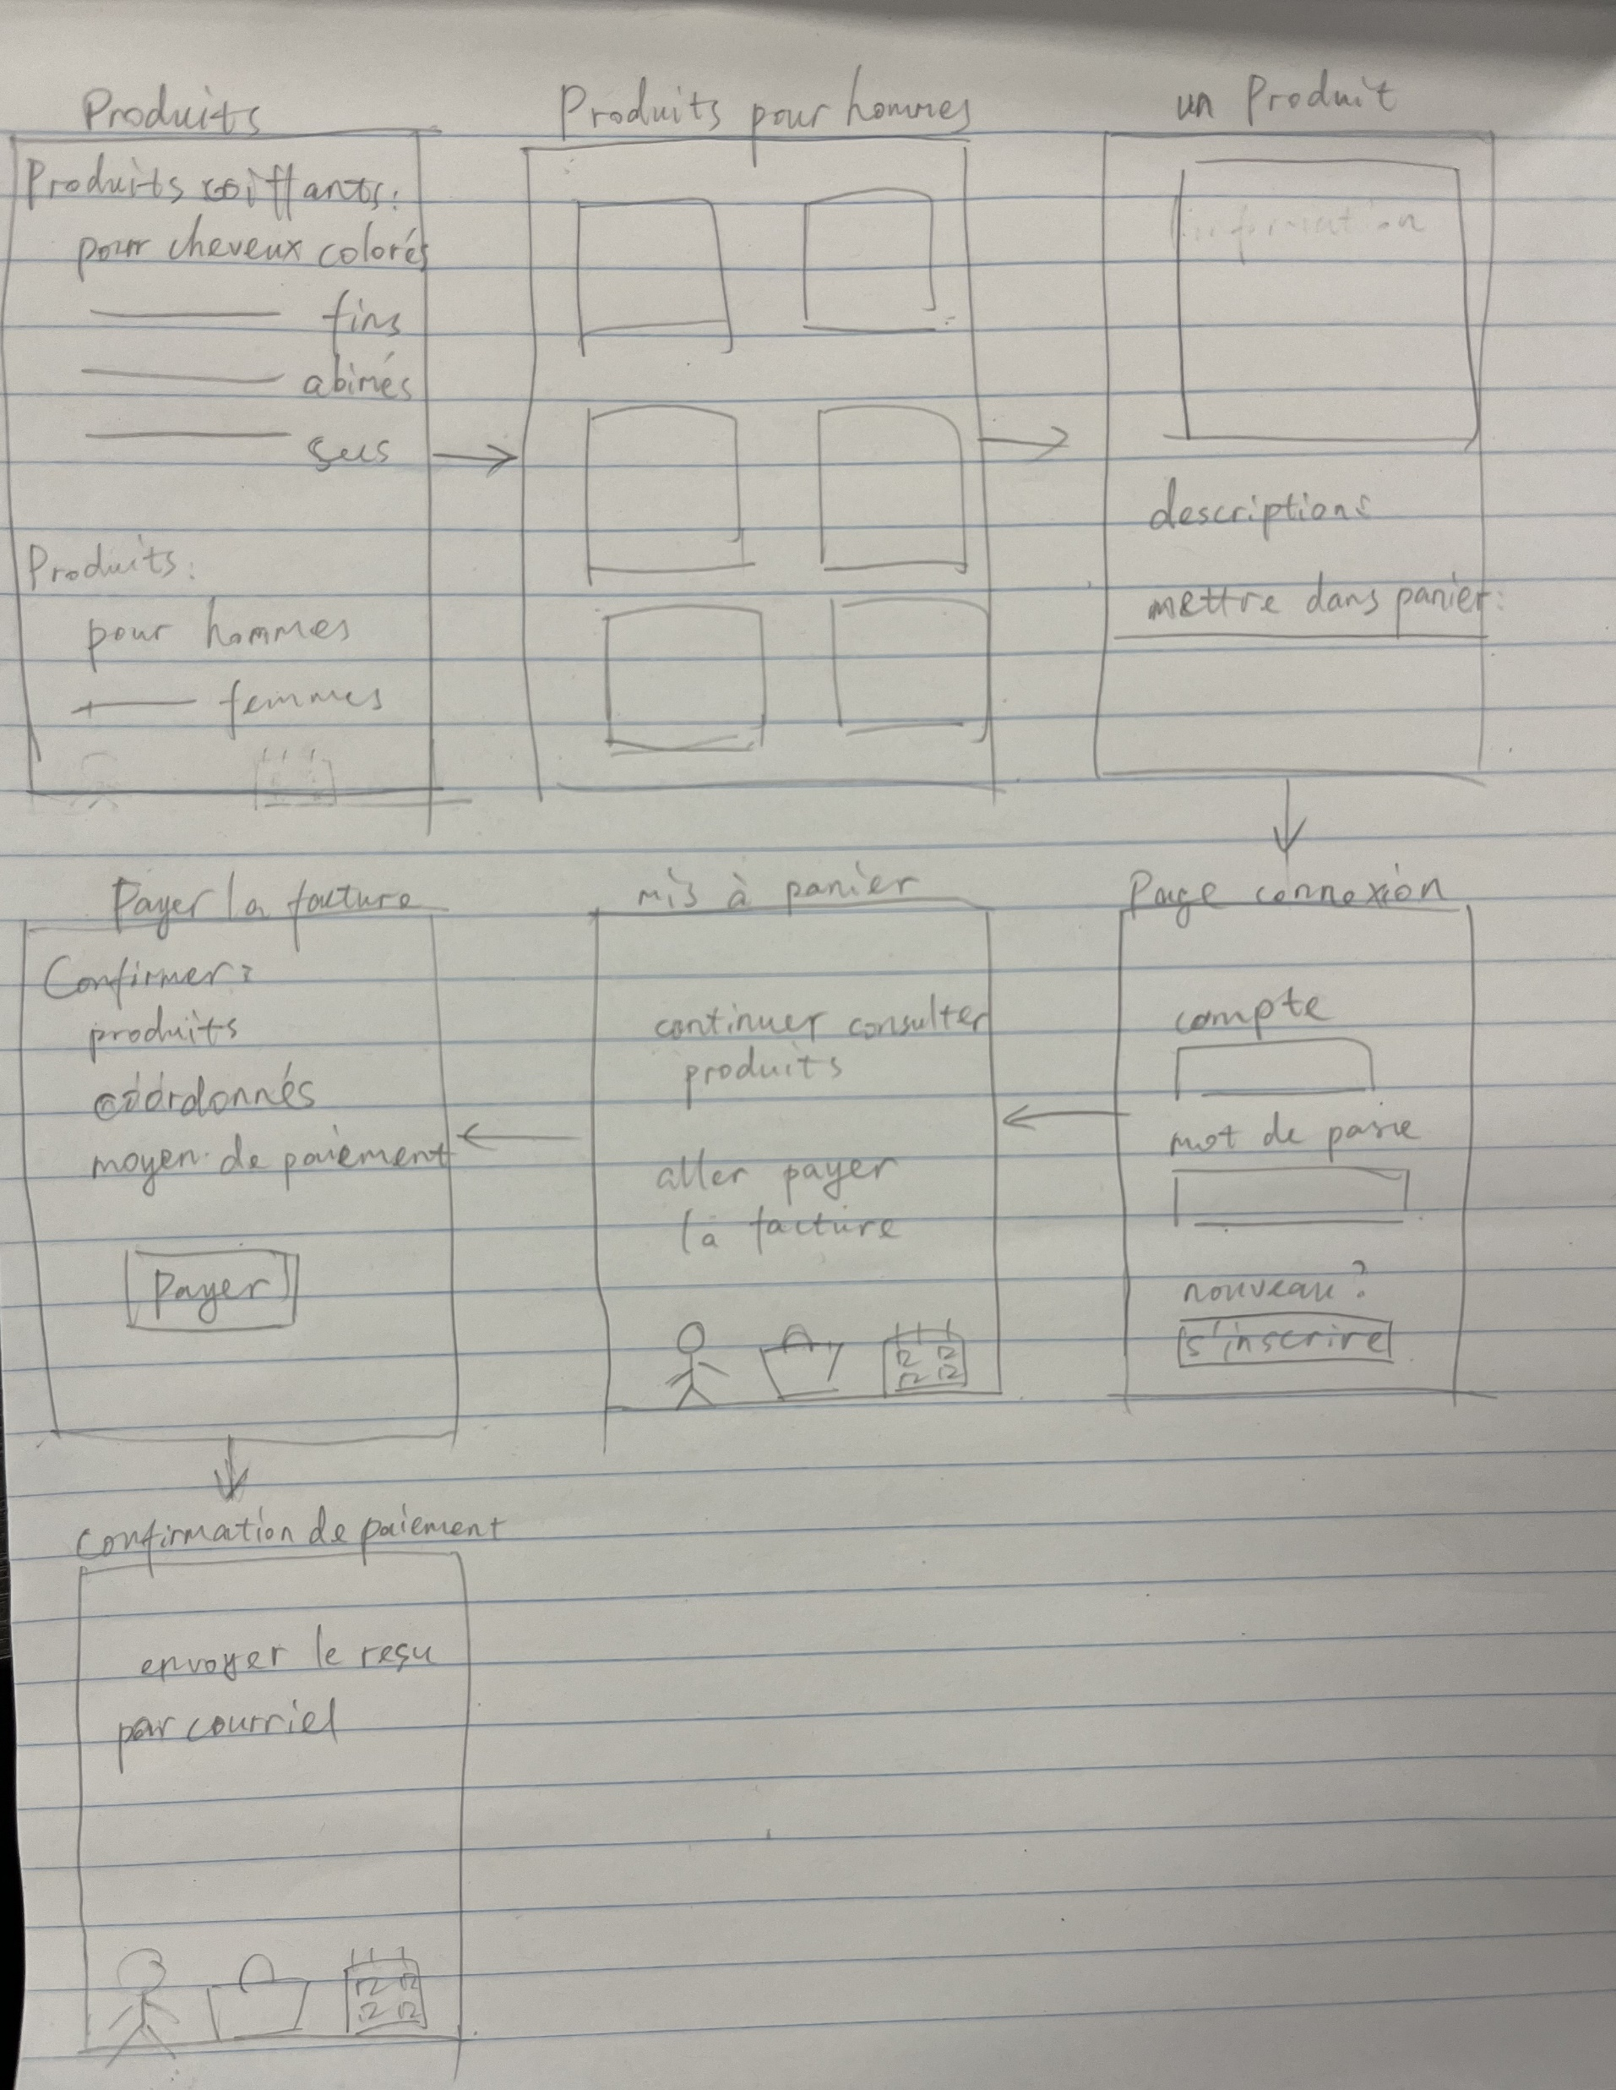
Maquette MOBILE – vision Client

Slide 9
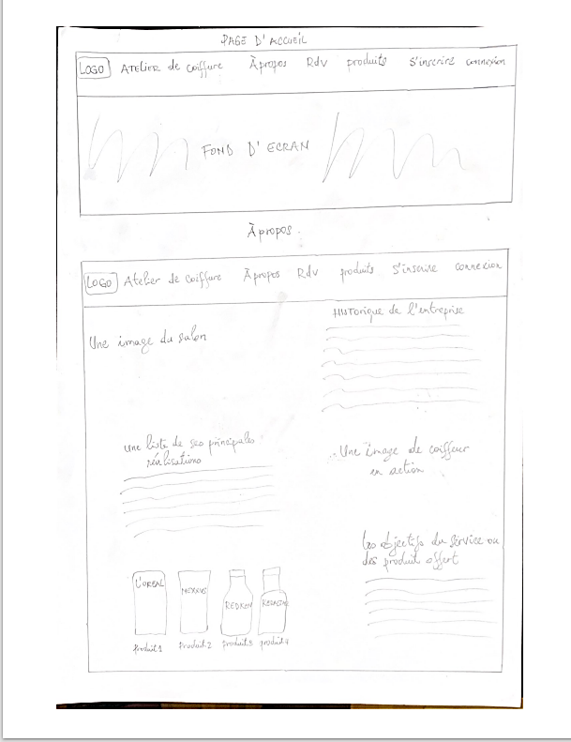
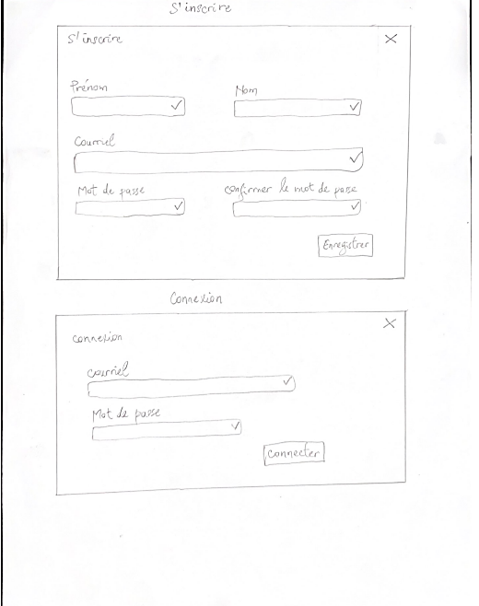
Maquette WEBSITE– vision Client

Slide 10
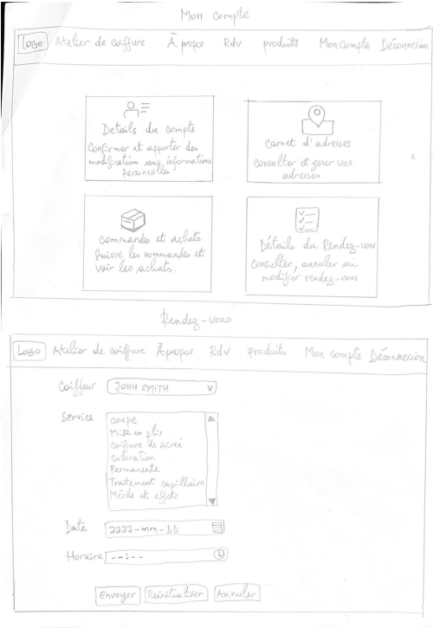
Maquette WEBSITE– vision Client

Slide 11
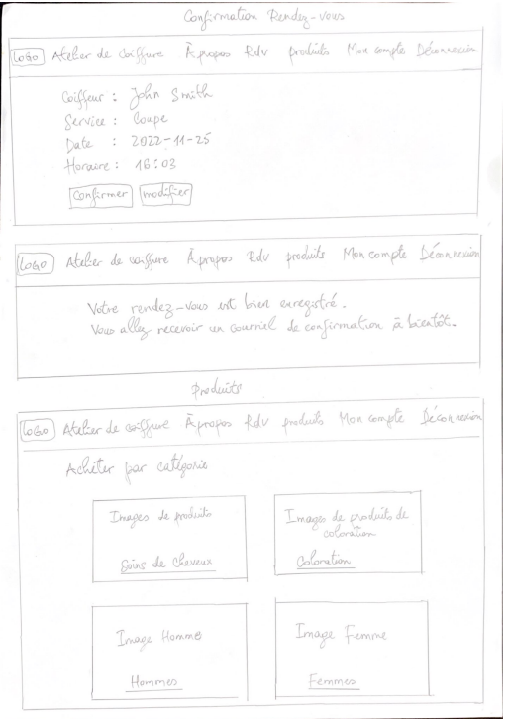
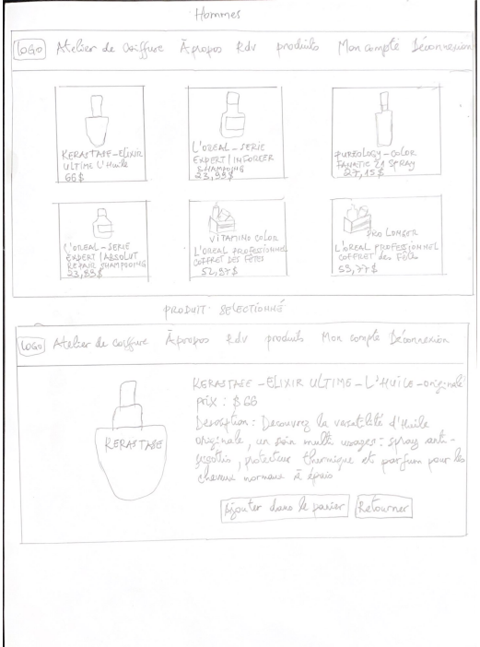
Maquette WEBSITE– vision Client

Slide 12
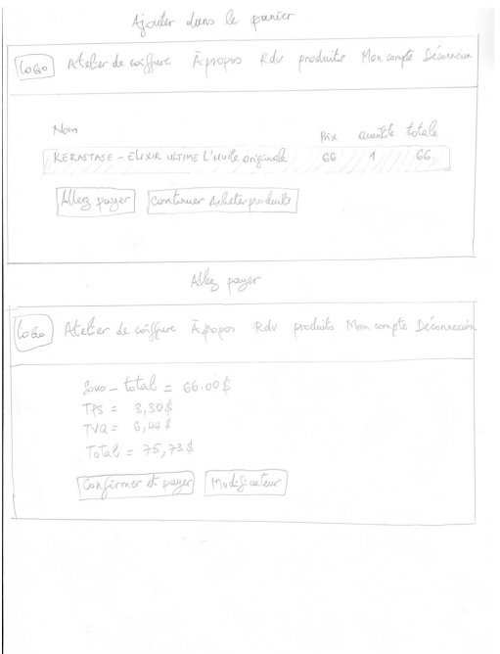
Maquette WEBSITE– vision Client

Slide 13
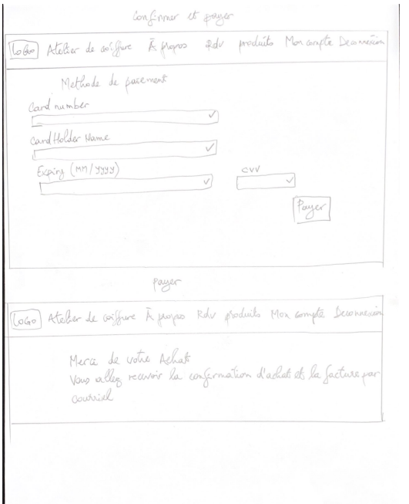
Maquette WEBSITE– vision Client

Slide 14

L'Atelier de coiffure
Livrable 6 :
Prototype du site internet
Éditeur : Visual Studio Code
Langages : HTML, JavaScript

